Slide 1
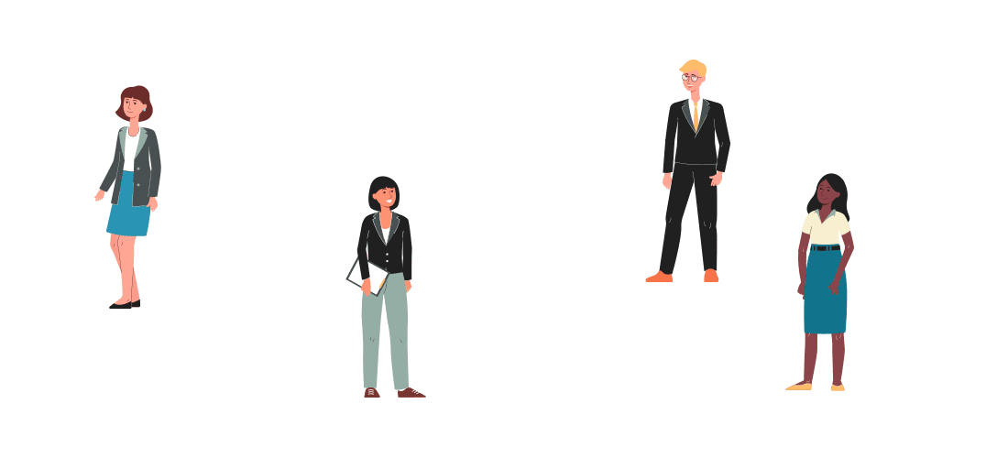
تعداد السكان
10-7
أ.أسماء محمد

Slide 2
یزداد عدد السكان عندما یزداد عدد الموالید عن عدد الوفیات في كل سنة
توفر الرعایة الصحیة الجیدة وتوفر مصادر الغذاء والماء النظیف في العدید من البلدان له أثره في خفض عدد الوفیات كلّ سنة.
للحفاظ على ثبات أعداد السكان یجب أیضا أن ینقص عدد الموالید.

Slide 3
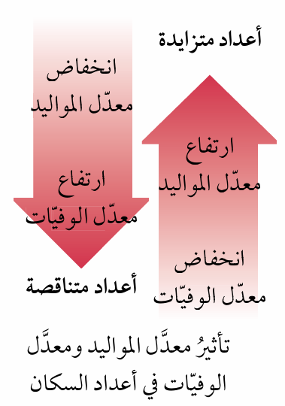

Slide 4
أجابات أسئلة ص32
كانا متساویین تقریبا.
یبین ذلك نموًا سریعا في تعداد السكان. معدل الموالید كان أعلى من معدل الوفیات. قد یكون ذلك بسبب التقدم في الطب وتقنیات الزراعة وتوفر الغذاء.
لأنه لیس بمقدور أحد التنبوء بما سیكون علیھ التعداد السكاني في المستقبل فذلك یعتمد على عدة متغییرات من شأنھا التأثیر على نتائج التنبؤ.

Slide 5
العواملُ التي تؤثر على تعداد الحيوانات
تعداد الكائنات هو عدد الكائنات الحیة من نوع ما والتي تعیش في نفس الوقت ونفس المكان.
توفر الغذاء :
یتغذى البطریق على الحبار والأسماك. إذا تقلصت أعداد الأسماك أو الحبار فلن تحصل حیوانات البطریق على الغذاء الكافي.
سوف یموت عدد أكبر من حیوانات البطریق. وتلك الحیوانات التي ً ستبقى قد لا تستطیع أن تنجب صغارا كثیرین.
الحیوانات المفترسة:
تتعرض حیوانات البطریق للقتل بواسطة الفقمات والحیتان القاتلة.
إذا زاد عدد تلك الحیوانات المفترسة، فسوف یموت عدد أكبر من حیوانات البطریق، وسوف تقلّ أعدادھا.
المرض:
يمكن لبعض الأمراض أن تزید معد ل الوفیات وأن تقلل معدل المواليد.
الأمراض التي تنتج عن مسببات الأمراض عادة ما تنتشر بشكل أكبر عندما تكون مجموعة الحیوانات ذات أعداد ّ كبیرة؛ وذلك لأن ِّ من السھل على ھذه مسب ّ بات أن تنتشر أسرع عندما تتكدس الحیوانات مع بعضھا

Slide 6
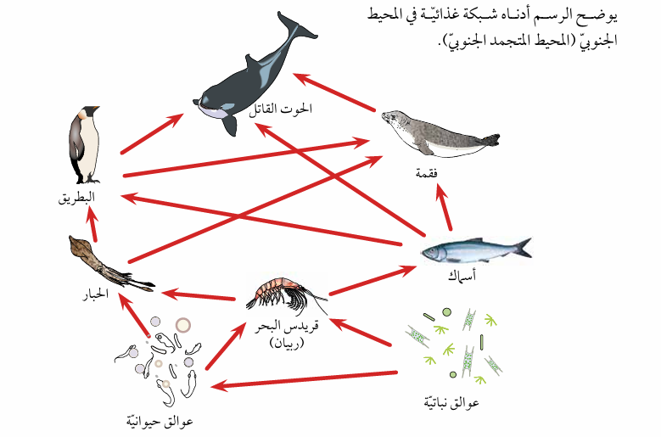

Slide 7
أجابات أسئلة ص 33
4) لن یتوفر للفقمة إلا القلیل لتأكلھ، بالتالي ربما یتقلص تعدادھا.
5) سیقل عدد الحیوانات التي تفترس الربیان وبالتالي قد یزداد تعدادھا.
6) ُ حجم الرعي للحیوانات آكلة العشب، وكمیة الضوء، وكمیة الماء المتاحة.

Slide 8
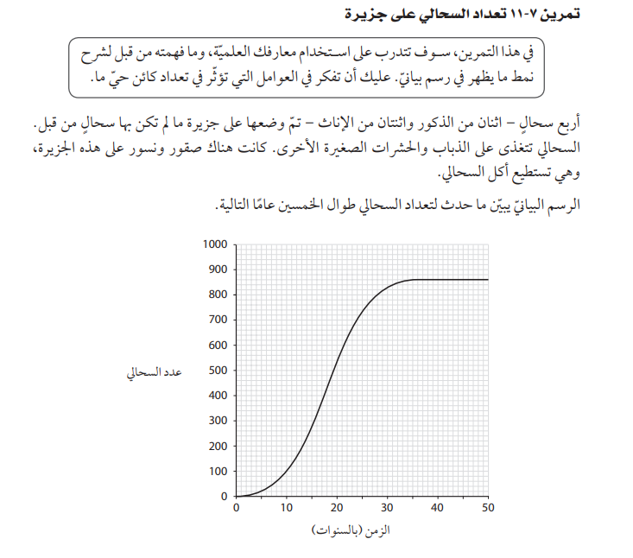
الواجب في كتاب النشاط ص32

